Slide 1
Bonjour!
mercredi, le six mars

Slide 2
Travail de cloche
Translate into French: They give five fish to Justin and Celine.
Rewrite the sentence replacing the COD and the and the COI with appropriate pronouns.
This means you must write two complete sentences in French.

Slide 3
Bonjour!
mercredi, le six mars
un moment de culture francophone
le passé composé avec être
le roman-photo
The students will learn to use the passé composé with « être » verbs.

Slide 4
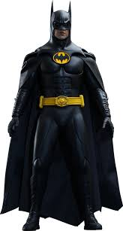
Pourquoi tombons-nous?
Nous tombons pour apprendre comment se lever.

Slide 5
Sommes-nous prêts?
Nous sommes prêts !

Slide 6
Antoine Maillet, née en 1929 au Nouveau Brunswick, est écrivaine francophone qui a gagné le Prix Goncourt en 1979 pour son roman Pélagie-la-charrette, qui parle du retour des Acadiens à leur terre après Le Grand Derangement. Elle était le premier gagnante du Prix Goncourt qui n’était pas d’Europe.

Slide 7
Je donne un hippopotame à Justin.
giving , telling, showing
Je tombe.
donner = transitive verb: it can take an object
tomber = intransitive verb: it can not take an object.

Slide 8
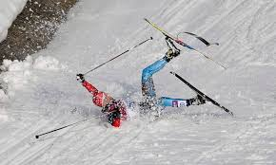
Il tombe

Slide 9
Il tombe.
Hier, il est tombé.

Slide 10
être
je ____________
tu ____________
il / elle _________
nous ____________
vous ____________
elles / ils ___________

Slide 11
devenir descendre
revenir entrer
monter retourner
rentrer tomber
sortir rester
venir aller
arriver mourir
naitre partir
passer

Slide 12
When a verb which has être as the auxiliary is conjugated in the passé compose, the past participle must agree in number and gender with the subject.

Slide 14
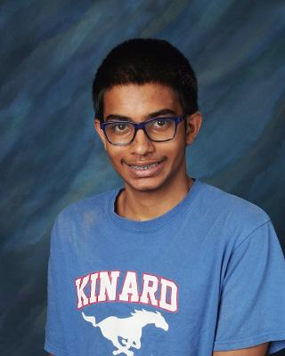

Slide 15
When a verb which has être as the auxiliary is conjugated in the passé compose, the past participle must agree in number and gender with the subject.
Jacques est allé au cinema.
Marie est montée l’escalier.
Jacques et Maurice sont morts pendant la guerre.
Lisa et Charlotte sont devenues riches.

Slide 16
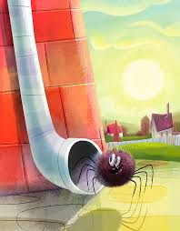
La toute petite araignée est montée la descente.

Slide 17
Linda est passée devant L’Hôtel Elizabeth
Linda a passé deux nuits à L’Hôtel Elizabeth

Slide 18
aérobic alphabet

Slide 19
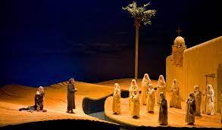
Jules Massenet (1842 – 1912) Meditation from Thaïs

Slide 20
le roman-photo
pp. 270 - 271

Slide 21
Devoirs

Slide 22
Billet de sortie
Translate into French. Last week we arrived in Paris and Pierre entered the Musée Louvre.
Notes:
É.

